Slide 1


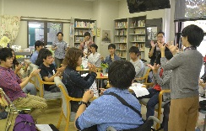
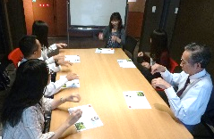
お気軽に♪
ランチ
タイム
手話
手話は目で読む言葉です。
身ぶり手ぶりで一緒に会話してみませんか？
障がい学生支援室では、開講期間中昼食をとりながら楽しく手話を
学べる場を設けています。
和やかな雰囲気で行っていますので、ぜひお気軽に参加してください♪
●キャンパス
●キャンパス
☆興味のある方は12:30～13:00にご自由にお越しください。
〔●キャンパス〕日程：開講期間中（春・秋学期）の第2・第4火曜日
場所：●館 2階 ●会議室
〔●キャンパス〕日程：開講期間中（春・秋学期）の第2・第4木曜日
場所：●館 1階 ミーティングブースA
●館 ●室
ココ
階段
●館 ●室
ココ
中庭
階段
207会議室
206
会議室
205
会議室
エレベーター
ボランティア支援室資料館
通路
ブース
A
出入口
生協購買部
食堂2階部分
ブース
C
ブース
B
印刷室
208会議室
209
会議室
吹抜
教務センター
2階部分
出入口
学生支援課
貸し出しBOX
D
貸し出しBOX
C
貸し出しBOX
B
貸し出しBOX
A
カウンター
カウンター
障がい学生
支援室
【障がい学生支援室】
●キャンパス Tel: ○○ -○○-○○
E-mail：×××@○○.ac.jp
●キャンパス Tel: ○○ -○○-○○
E-mail：×××@○○.ac.jp
詳しくは裏面の予定表をご確認ください

Slide 2
ランチタイム手話予定表
※予定が変更になる場合もありますのでご了承くださいませ。

